Slide 1

Bienvenidos
SEMANA
34

Slide 2
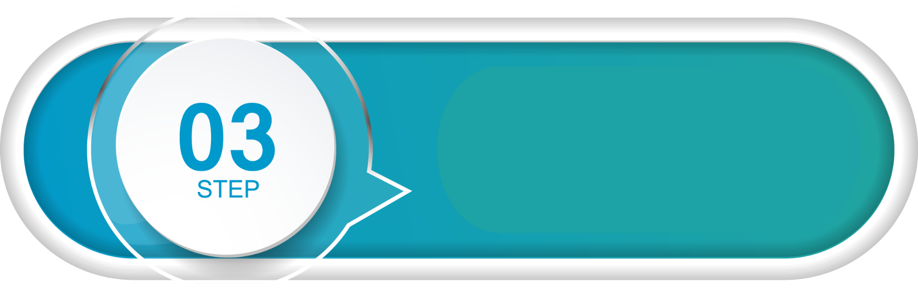
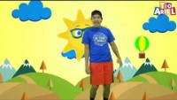
LUNES
1
https://www.youtube.com/watch?v=Nh8yR0kUkeM

Slide 3


Slide 4
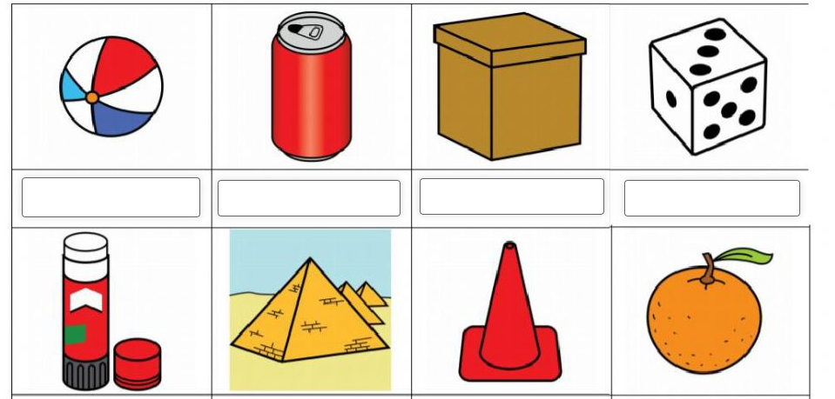
cuerpos geométricos qué objetos tienen la misma forma

Slide 5
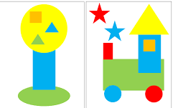
Qué cuerpos pueden pertenecer dichas figuras

Slide 6

Martes
2
https://www.youtube.com/watch?v=u-rRYQ8CiMY

Slide 7

https://www.youtube.com/watch?v=5GLduNQ5kA4

Slide 8
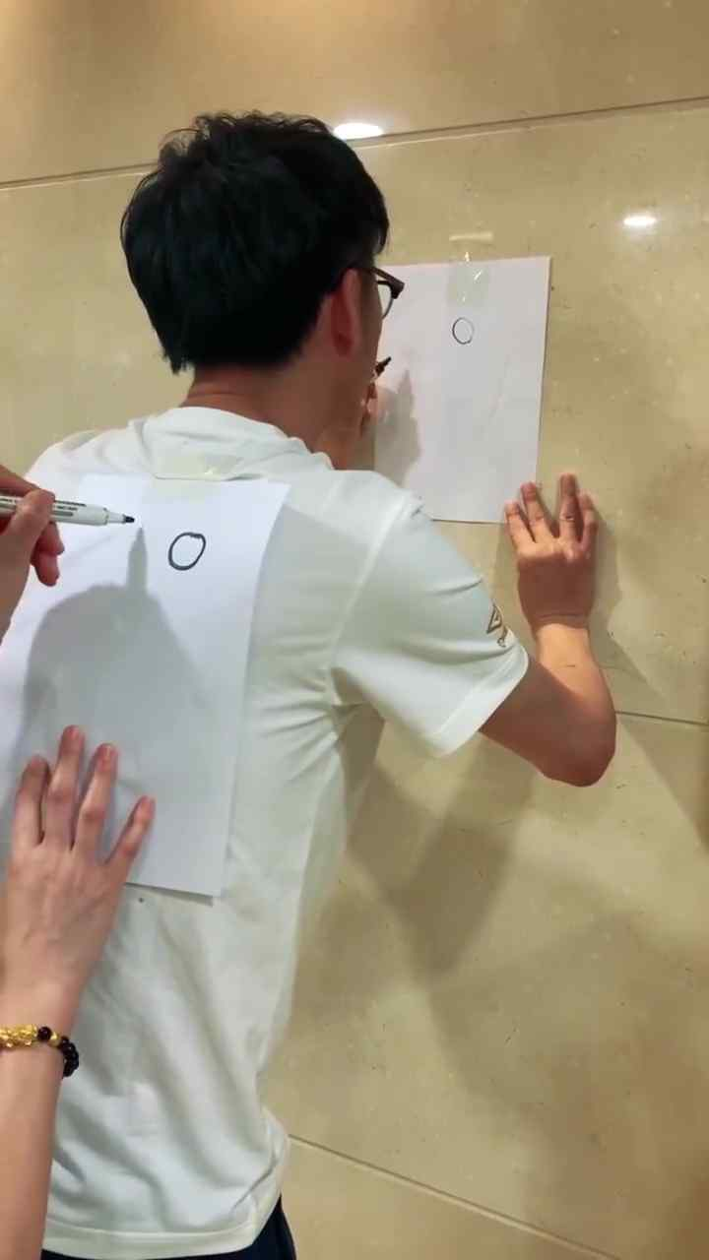
“dibujando” las figuras geométricas en las espaldas

Slide 9
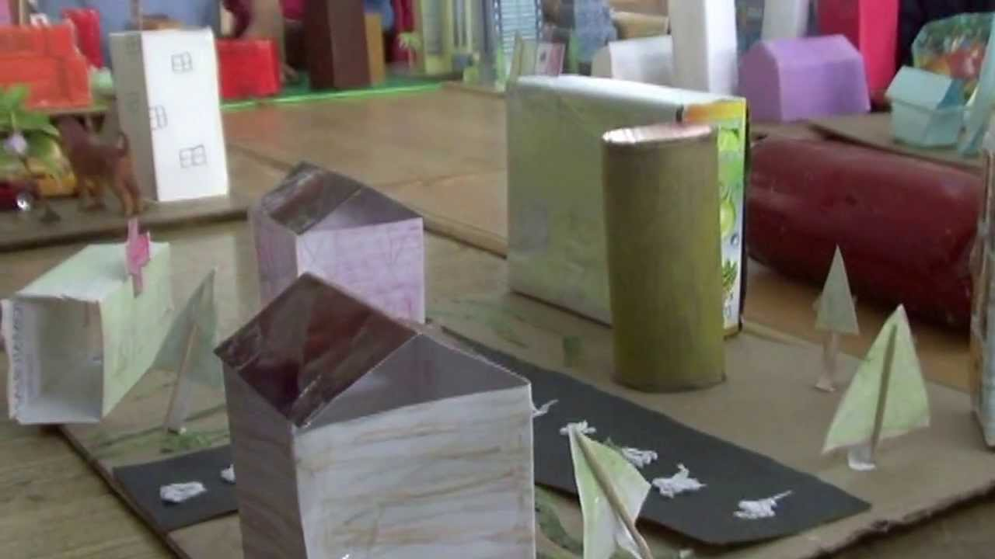

Slide 10
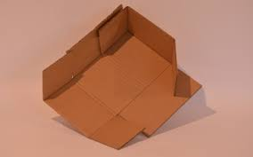
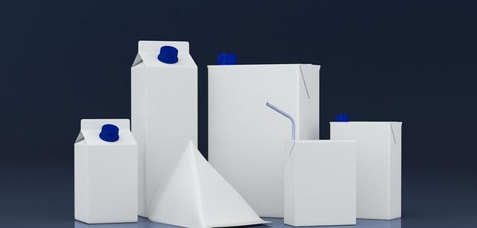
Desarmar las cajas de cartón

Slide 11
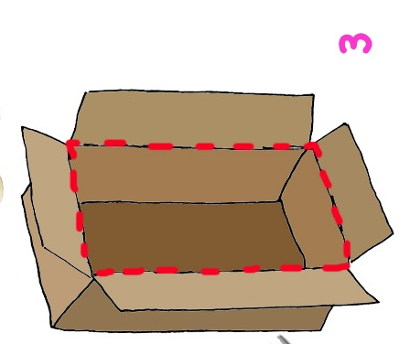
recorten sus caras y peguen en una hoja blanca

Slide 12

Miércoles
3
https://www.youtube.com/watch?v=TqinUreRTzo

Slide 13
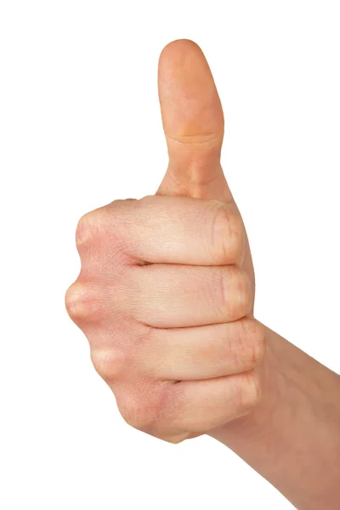

huella

Slide 14
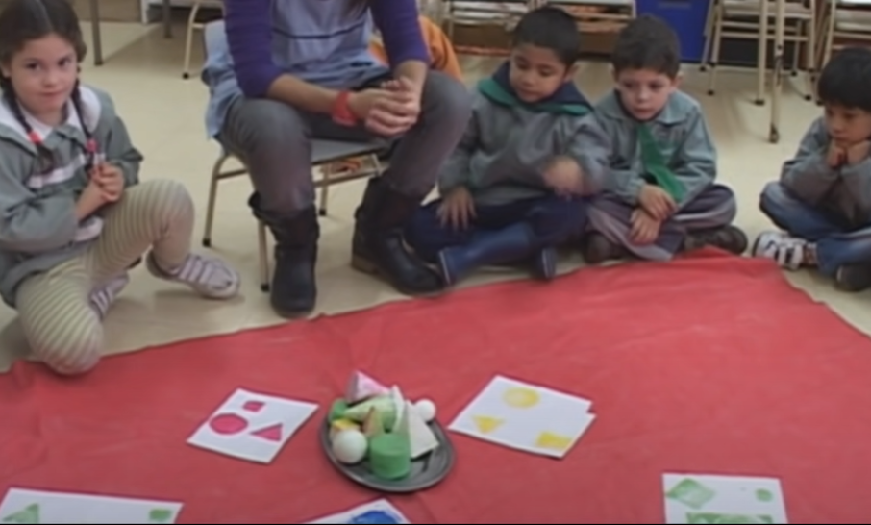

Slide 15
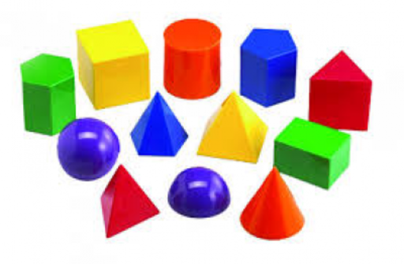
Vamos a probar si queremos un sello que nos calque un triángulo ¿Qué cuerpo geométrico debemos ocupar?

Slide 16
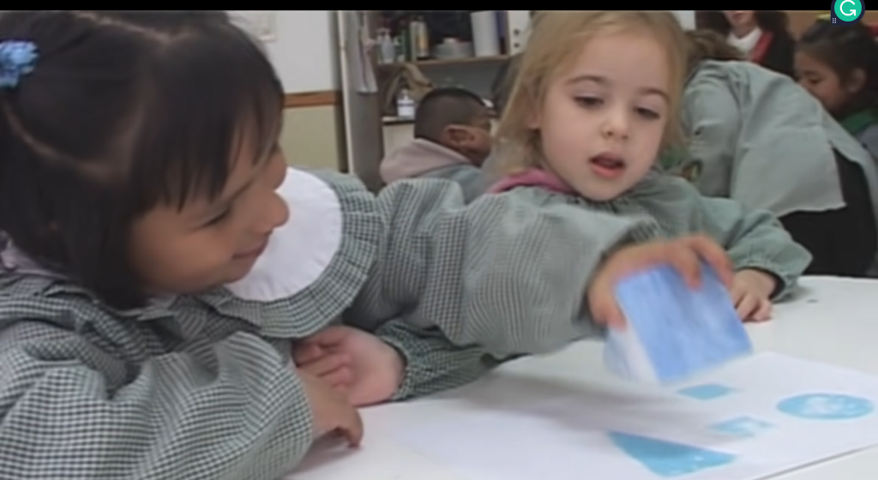

Slide 17
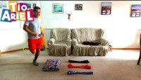
4
Jueves
https://www.youtube.com/watch?v=pK0xVcaqAZs

Slide 18
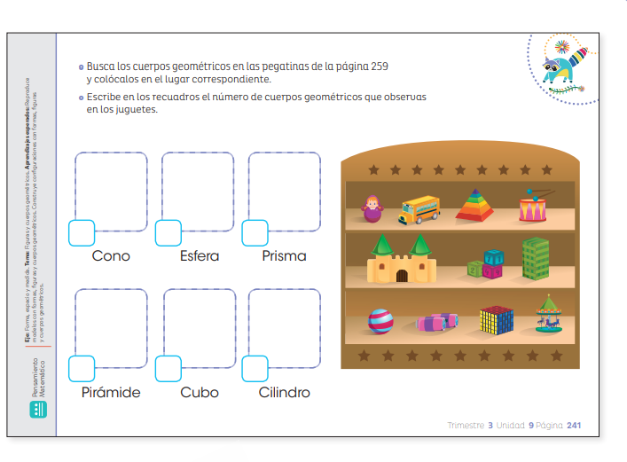

Slide 19
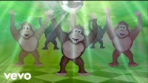
Viernes
5
https://www.youtube.com/watch?v=d80h0xmEjbI

Slide 20
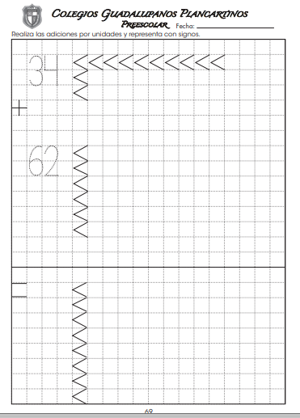
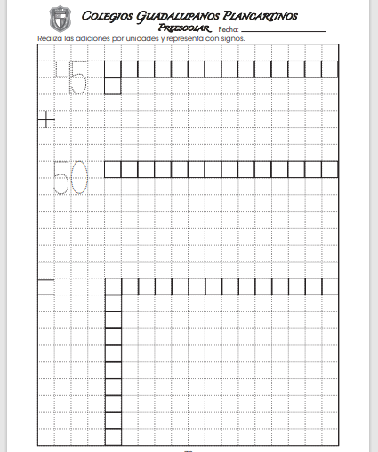

Slide 21
